Slide 1
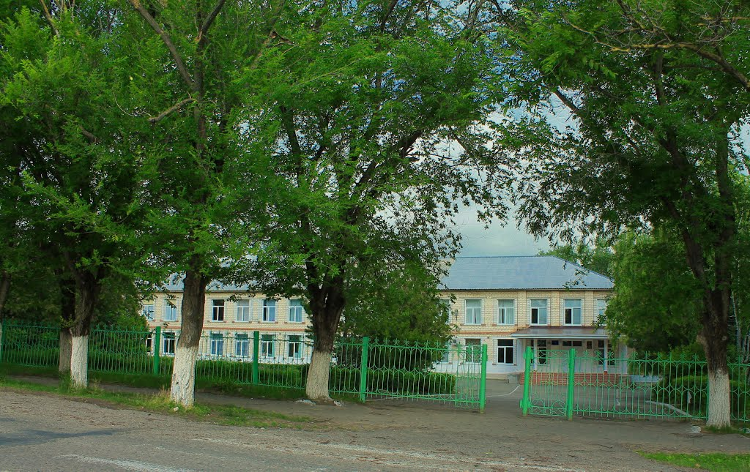
От стабильно низких результатов к эффективной практике повышения качества естественнонаучного образования
Волкова Елена Владимировна, заместитель директора по УВР МКОУ СОШ №4
с. Московского Изобильненского городского округа Ставропольского края

Slide 2
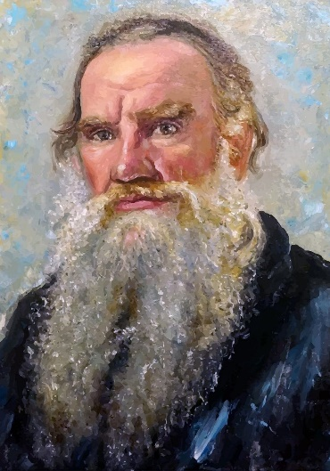
Ошибочно думать, что много знания есть достоинство.
Важно не количество, а качество знания.
(Л.Толстой)

Slide 3
Условия достижения качества естественнонаучного образования
)

Slide 4
СОЦИАЛЬНЫЙ ПАСПОРТ МКОУ «СОШ №4» ИГОСК
Категория | Итого
Всего обучающихся в ОО: | 615
Всего классов в ОО: | 28
Семья - инвалидов: в них детей | 1/8
Предпринимателей: в них детей | 6/9
Кол-во опекаемых семей: в них детей | 2/2
Приемные семьи | 2/12
Количество детей, находящихся на опеке | 14
Неполные семьи: в них детей | 100/122
Малообеспеченные семьи: в них детей | 15/19
Многодетные семьи / в них школьников | 100/197
Семьи, находящиеся в социально-опасном положении/в них детей (всего по школе) | 4/10
состоящих в ОДН | 2
состоящих на ВШУ (особое педагогическое внимание) | 6
Дети – инвалиды (по справкам) | 21 из них 18 на индив. обучении
Дети с ОВЗ в том числе –инвалиды | 16
Дети-сироты | 1
Дети, находящиеся в социально-опасном положении (всего по школе) | 1/2
Иностранные граждане и лица без гражданства | 11
Дети и з семей цыганской национальности | 35

Slide 5
В 2020-2021 учебном году в МКОУ «СОШ №4» ИГОСК обучалось 615 учащихся, из них 287 девочек, 328 мальчиков.
1 уровень - 280 учащихся,
2 уровень – 305 учащихся,
3 уровень – 30 учащихся.
Успешно окончили учебный год 231 учащихся. Отличников – 47 учащихся, на «4» и «5» учатся 184 учащихся, 1 учащийся оставлен на повторный год обучения (4 класс).
Качество обученности – 43 %, успеваемость 99 %.

Slide 6
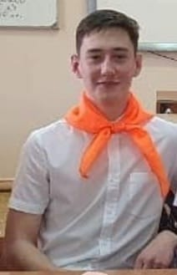
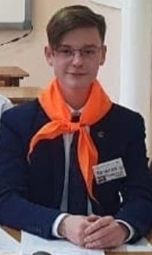
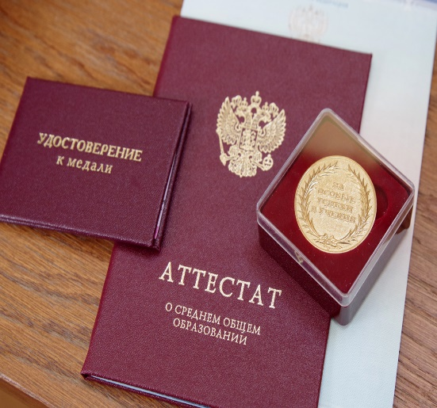
Тимур В.
Назар Н.
Анна В.

Slide 7
Физика
Химия
Биология
Естественнонаучные дисциплины в школе

Slide 8
Мониторинг качества образования ОУ формируется из базовых показателей
Результаты
ВПР ГИА
Результаты промежуточной и текущей аттестации школьников
Динамика образовательных достижений по отдельным предметам
Результаты участия в олимпиадах
Поступление в вузы как итог реализации обучения

Slide 9
Деятельность МКОУ «СОШ №4» ИГОСК
повышение педагогического мастерства
сохранение и укрепление здоровья детей
достижения качественного роста образовательных результатов коллектив школы на педагогическом совете разработали рекомендации выхода школы из НОР.
работу для создания основы реализации интеллектуального и творческого потенциала учащихся
Работу по программе «одаренные дети», дети «группы риска»

Slide 10
Деятельность МКОУ «СОШ №4» ИГОСК
повышение педагогического мастерства
сохранение и укрепление здоровья детей
достижения качественного роста образовательных результатов коллектив школы на педагогическом совете разработали рекомендации выхода школы из НОР.
работу для создания основы реализации интеллектуального и творческого потенциала учащихся
Работу по программе «одаренные дети», дети «группы риска»

Slide 12
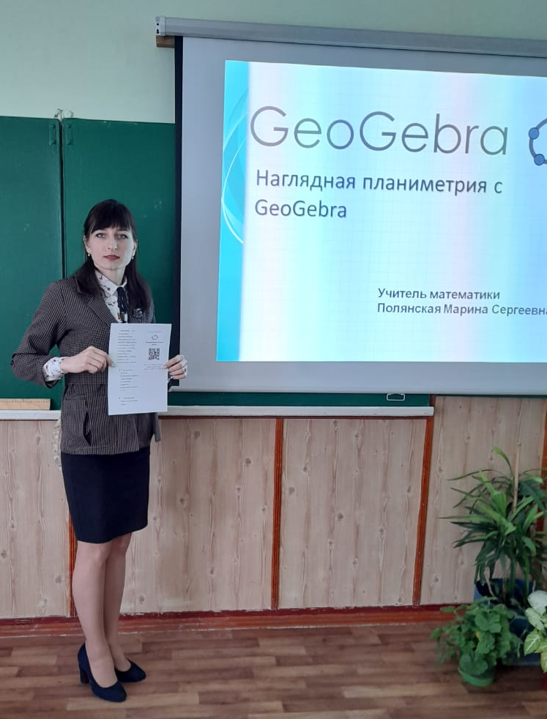
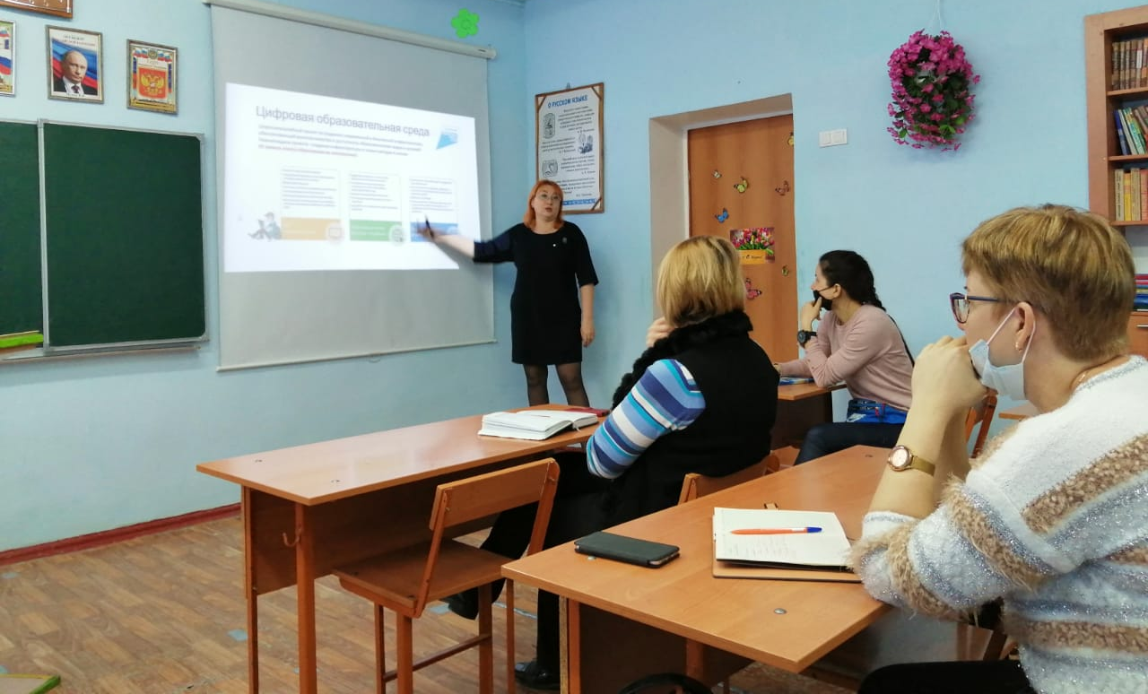
Краевой семинар «Современные тенденции и проблемы школьного математического и естественнонаучного образования» с 01-03 октября 2019г
Окружной семинар
«Урок – как эффективная форма взаимодействия обучающихся и учителя»

Slide 13
Качество естественнонаучного образования МКОУ «СОШ №4» ИГОСК
Качество результата | качество знаний; количество и уровень вне учебных достижений (олимпиады, конференции, конкурсы); мотивация к изучению в школе и продолжению образования.
Качество образовательного процесса | содержание образования; деятельность учителя на уроке (технологии, формы, методы работы); организация внеурочной деятельности учащихся;
Качество образовательных ресурсов | анализ кадровых ресурсов, уровень информационно-методической и материально- технической оснащённости.

Slide 14
Качество результата
Предмет | Учитель | классы | 2020–2021 уч/год
 |  |  | % кач. | % усп.
физика | Долгова Т. А. | 7-11 | 55 | 100
биология | Кисельникова Н.Ю. | 5-9 | 55 | 100
биология | Сычева С.А. | 10-11 | 60 | 100
химия | Сычева С.А. | 8-9 | 54 | 100
химия | Гаранжа Г.Н. | 10,11 | 53 | 100

Slide 16
Результаты ОГЭ

Slide 17
Результаты ЕГЭ

Slide 18
Мероприятия | Название | Уровень | Количество | Результаты ФИ обучающихся
Научно-практические конференции | Школьная конференция исследовательских работ и творческих проектов «Хочу все знать» | школьный | 3 | Победитель: Савзиханова Жасмин, Призер: Волкова Ангелина, участник: Самарина Юлия
Предметные олимпиады | Всероссийская Олимпиада школьников 2020 (физика) | окружной | 3 | участники: Вайкок Тимур, Подручный Назар, Вартанян Вазген
Предметные олимпиады | Всероссийская Олимпиада школьников 2020 (биология, экология) | окружной | 17 | победитель: Парасотченко Софья 7 класс, призер: Харатян Карина 8 класс
Предметные олимпиады | Всероссийская Олимпиада школьников 2020 (химия) | окружной | 6 | участники: Хорубко Максим, Малюкова Александра, Савзиханова Жасмин, Таибова Магият, Бондаренко Виктория, Махсоян Виктория.
Конкурсы, фестивали | Окружной конкурс «Наука и техника» | окружной | 2 | Победитель: Самарина Юлия, Призер: Волкова Ангелина
 | Краевой заочный этап Всероссийского конкурса «Моя малая родина: природа, культура,этнос» | краевой | 1 | Призер: Урусов Ислам
 | Всероссийский экологический диктант | Всероссийский | 20 | Победитель II степени – 1 Победитель III степени – 1 Сертификаты
 | Всероссийский молодежный флешмоб «Голубая лента» 2021 года. | Всероссийский | 8 | сертификаты
 | III Всероссийский химический диктант организованный МГУ имени М.В. Ломоносова, Химический факультет МГУ | Всероссийский | 20 | сертификаты

Slide 19
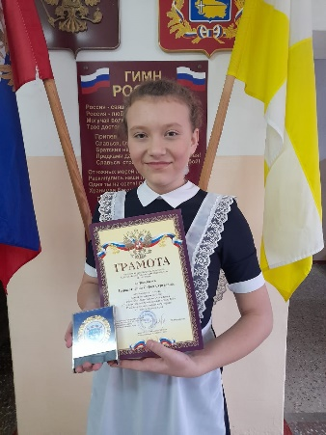
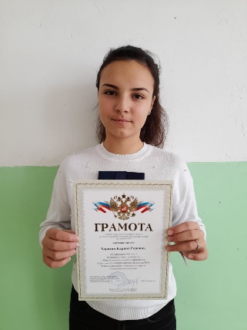
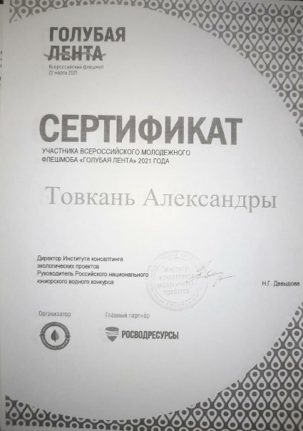
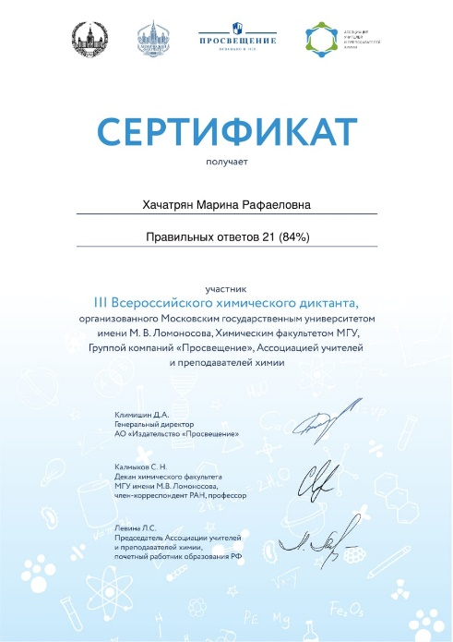
Урусов Ислам 10 класс II местоКраевой заочный этап Всероссийского конкурса «Моя малая родина: природа, культура,этнос»
Софья П. 7 класс победитель ВсОШ муниципального этапа
экология
Карина Х. 8 класс
призер ВсОШ муниципального этапа
экология

Slide 21
Доля выпускников 9,11-х классов поступивших в ССУЗы, ВУЗы
Классы | Учебный год
 | 2018-2019 |  | 2019-2020 |  | 2020-2021
 | ССУЗы | ВУЗы | ССУЗы | ВУЗы | ССУЗы | ВУЗы
9 | 20 |  | 33 |  | 34
11 | 1 | 6 из 9 |  | 10 из 17 |  | 5 из 14

Slide 23
Качество
образовательного процесса
Содержание образования
Предмет | Класс | Кол-во часов | Класс | Кол-во часов | Класс | Кол-во часов
физика | 7-8 | 2 | 9 | 3 | 10-11 | 2
химия | 8-9 | 2 |  |  | 10-11 | 1
биология | 5-7 | 1 | 8-9 | 2 | 10-11 | 1
Элективные курсы
«Экспериментальные задачи по химии и биологии» 1ч «Экспериментальные задачи по физике» 1ч

Slide 24
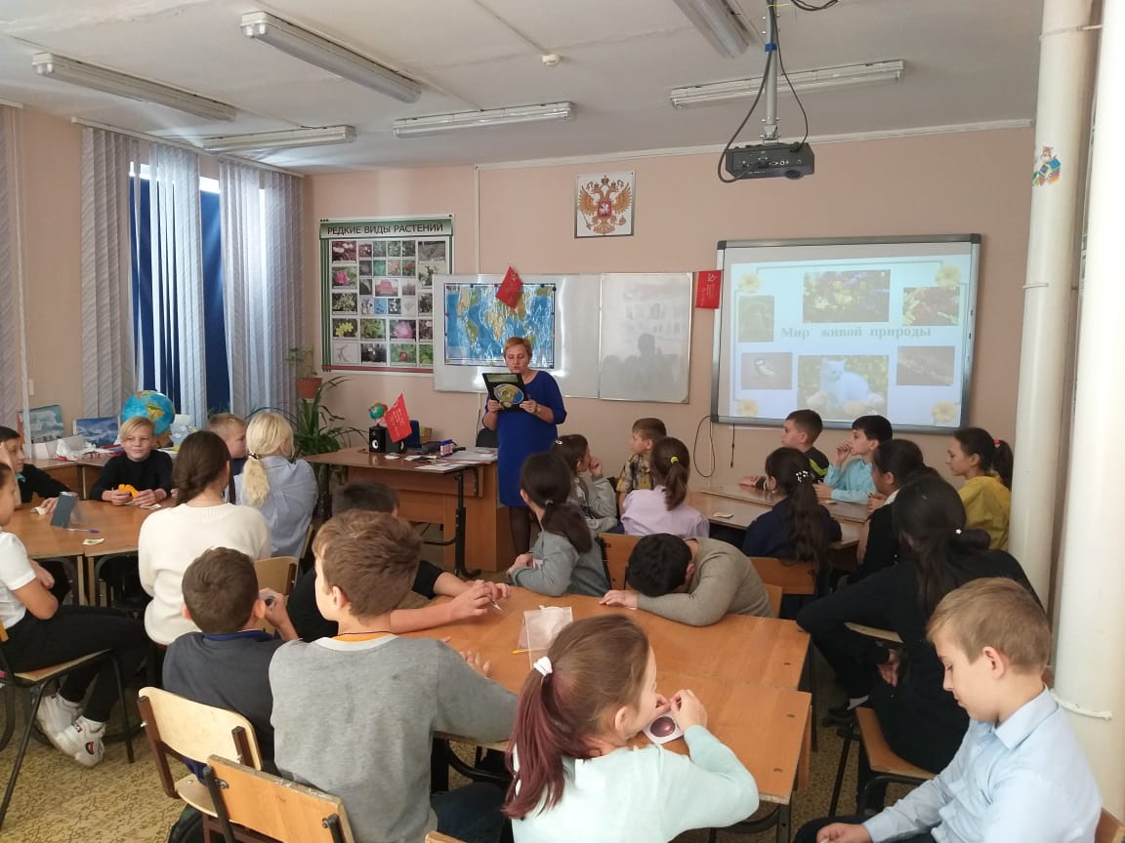
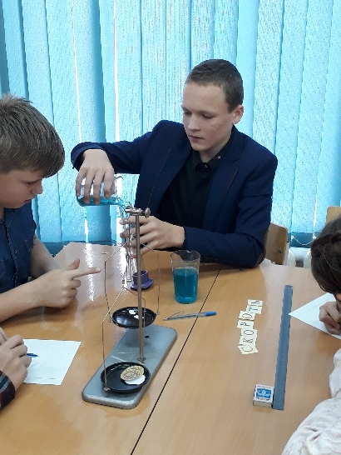
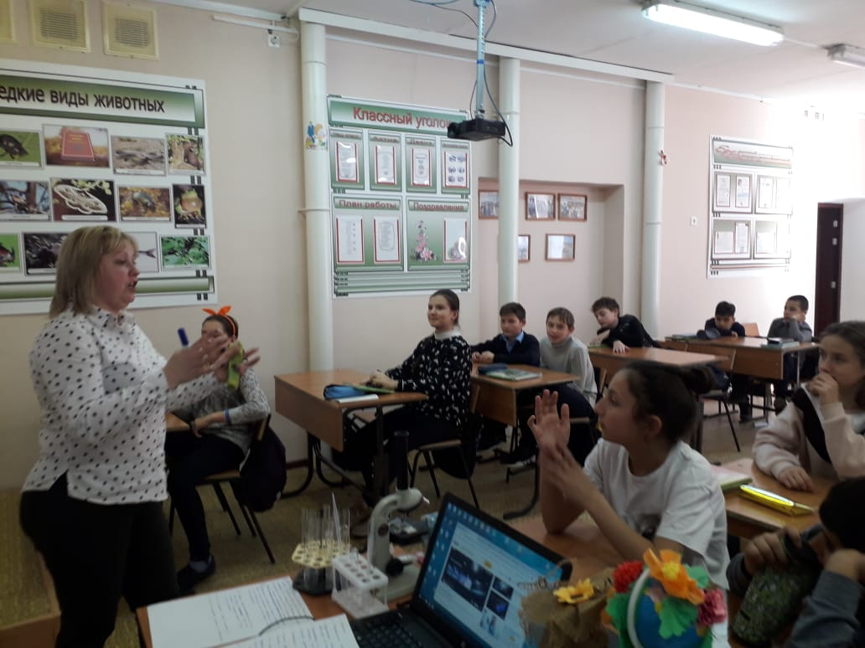
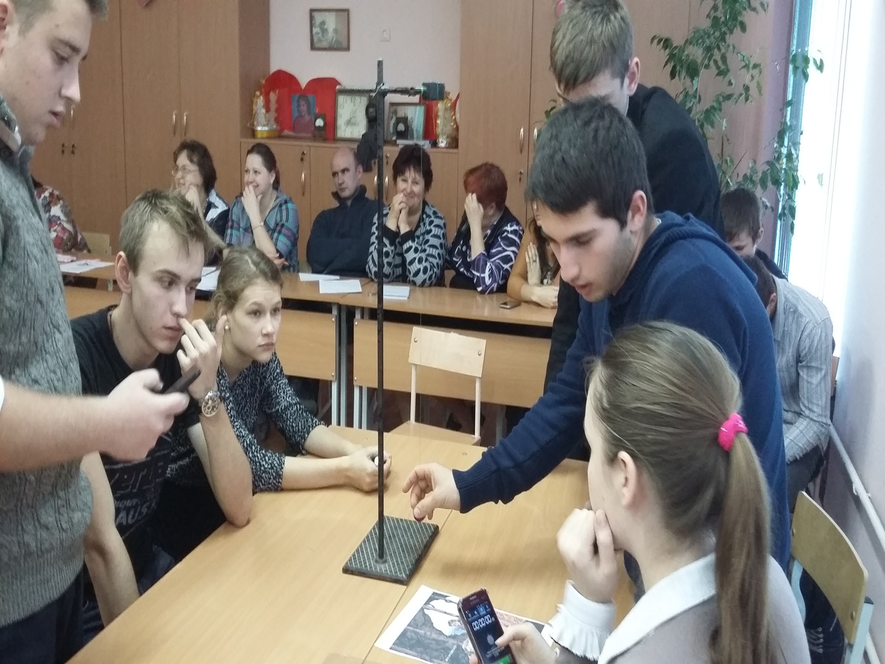
Деятельность учителя на уроке

Slide 25
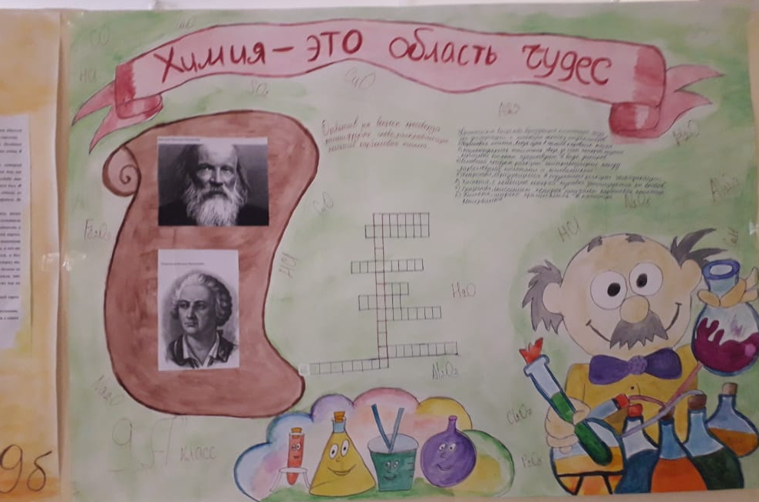
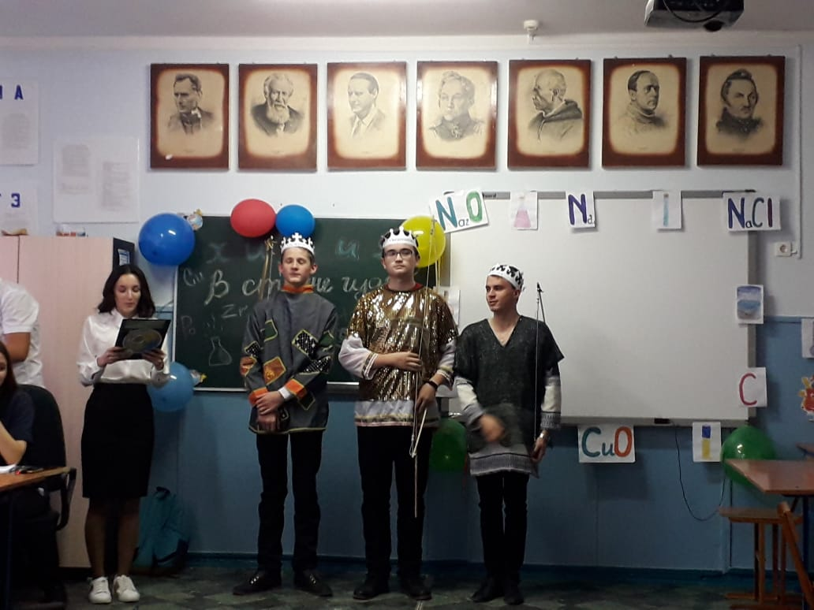
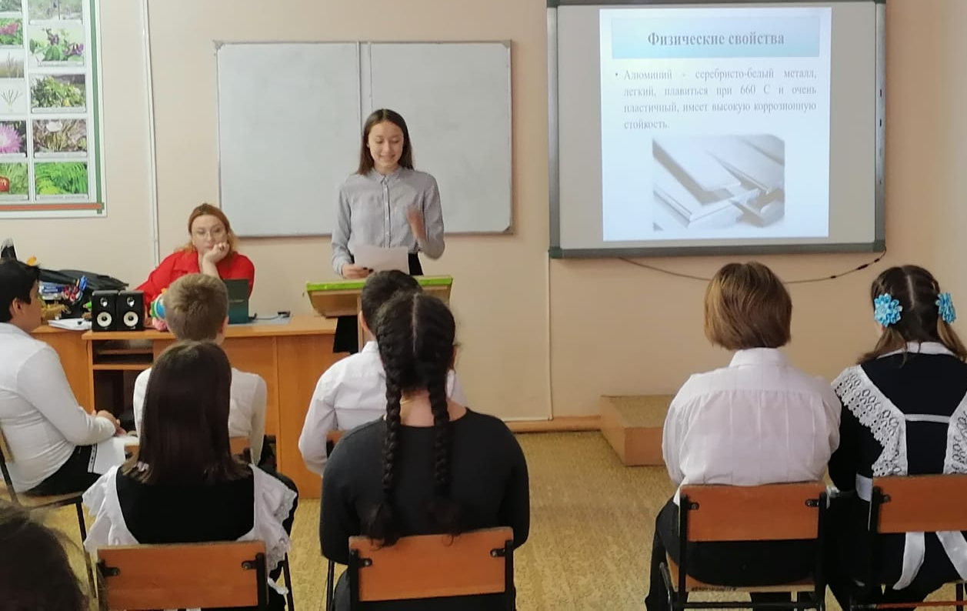
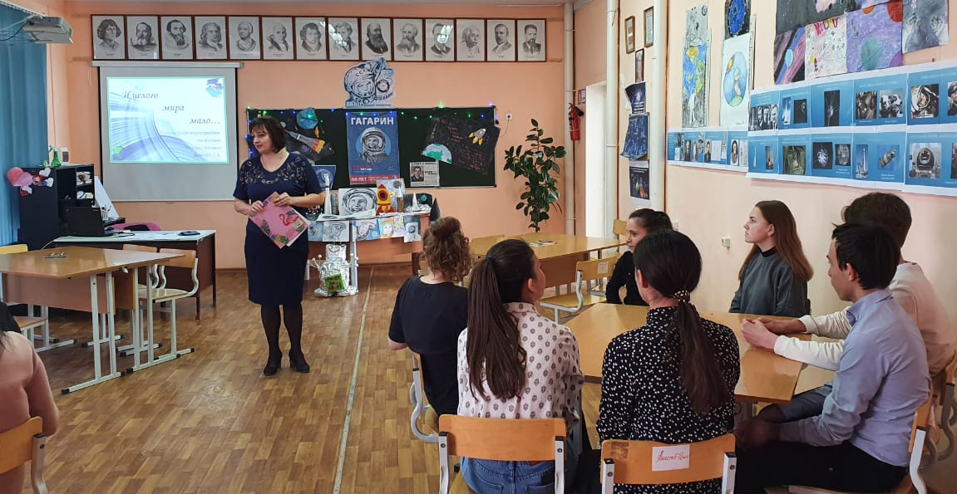
Организация внеурочной деятельности учащихся

Slide 26
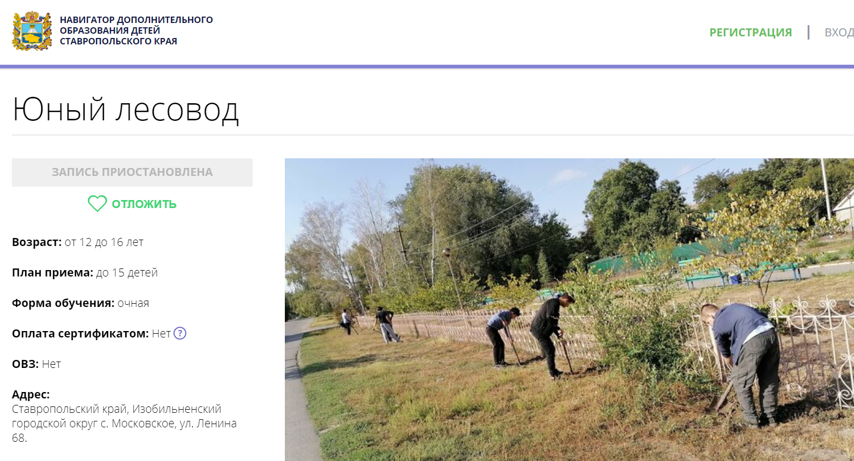
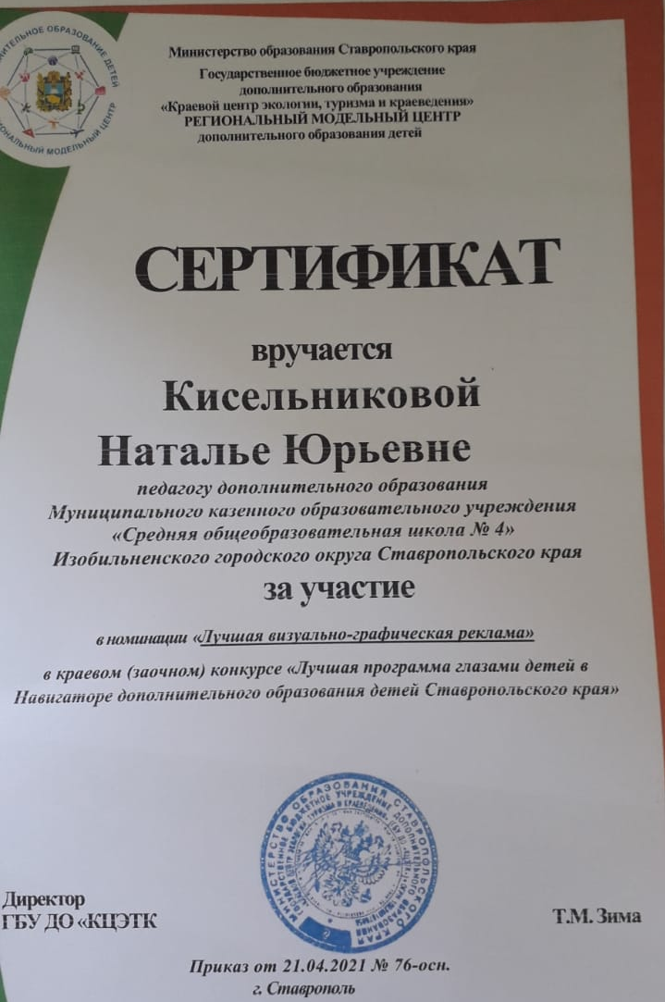
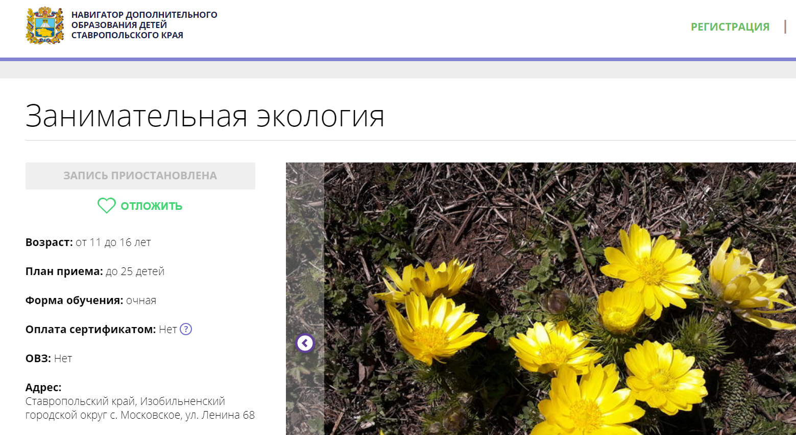
Кружки

Slide 27
Качество образовательных ресурсов
Ф.И.О. работника образования | Должность | Возраст | Образование | Специальность | Стаж | Последний год прохождения курсов повышения квалификации | Категория
Гаранжа Г.Н. | учитель географии и химии | 66 | высшее | учитель биологии химии | 26 | 2018 | соотв. з/д
Долгова Т.А. | Учитель физики | 43 | Высшее | Учитель физики | 16 | 2020 | соотв. з/д
Кисельникова Н.Ю. | учитель биологии | 42 | среднее | учитель биологии | 7 | 2020 | соотв. з/д
Сычева С. А. | Учитель химии и биологии | 30 | высшее | учитель химии и биологии | 5 | 2020 | соотв. з/д

Slide 28
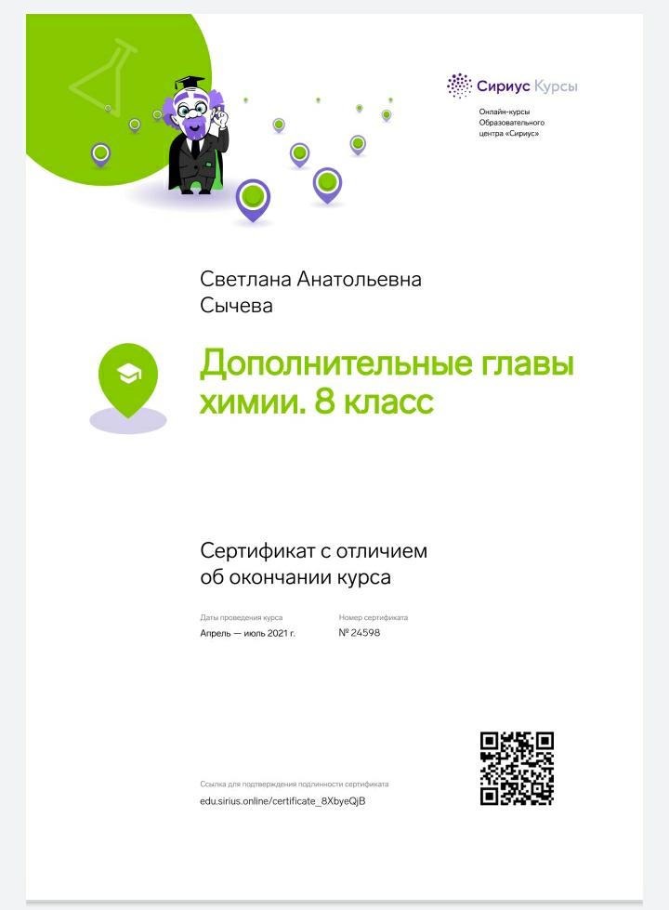
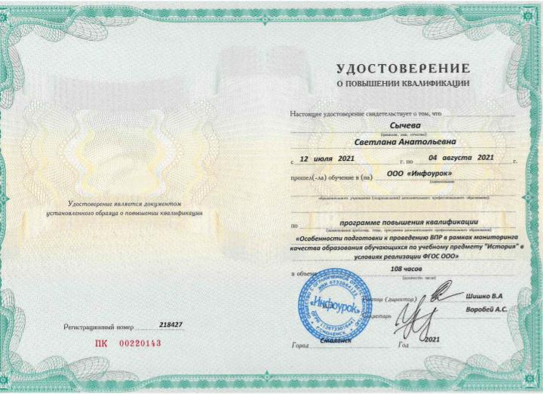
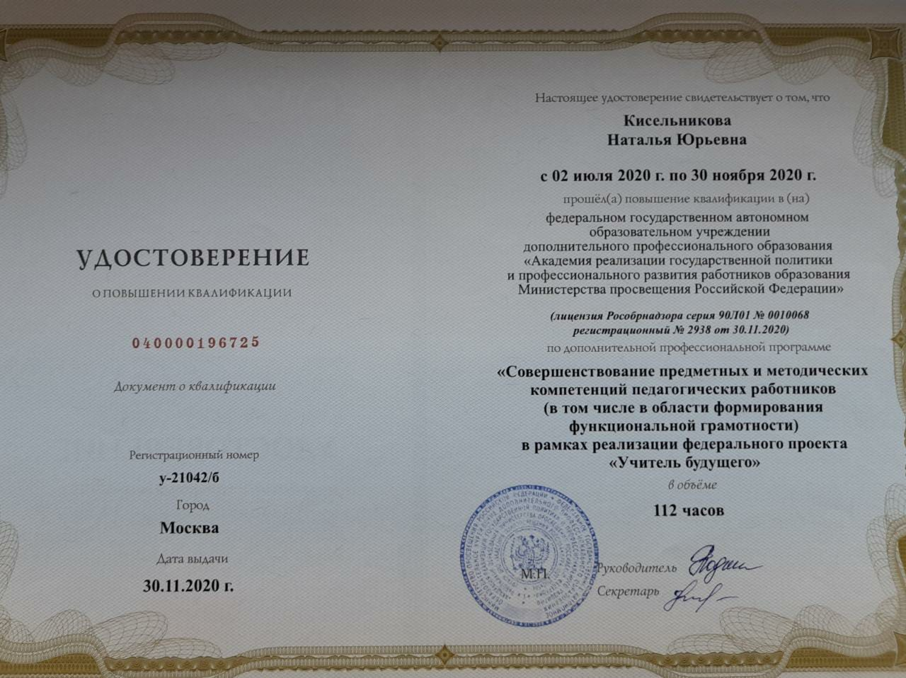
Качество образовательных ресурсов

Slide 29
Уровень информационно-методической оснащённости
Линия УМК - И. Н. Пономаревой. Биология (Концентрическая) (5-9), (10-11)
Биологические тренажеры (Г.А. Воронина, С.Н. Исакова); Как решать генетические задачи (А.А. Медведева);Тестовые задания (Р.Г. Заяц – соответствующие КИМ ЕГЭ); УМК И.Н. Пономарева 10-11 (углубленное)
Интернет-ресурсы
www.fipi.ru
http://ege.edu.ru.
https://bio-ege.ru/
http://bio-faq.ru/

Slide 32
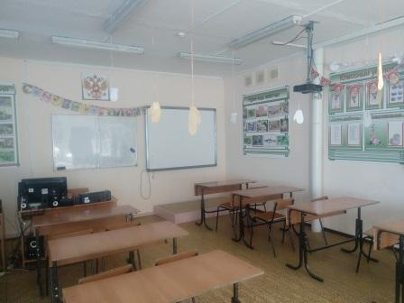
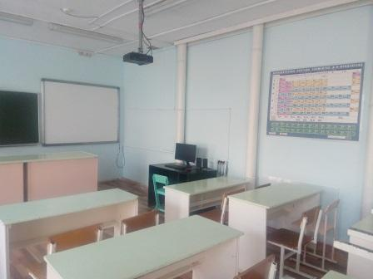
Уровень материально- технической оснащённости

Slide 33
Спасибо за внимание!

